Slide 1
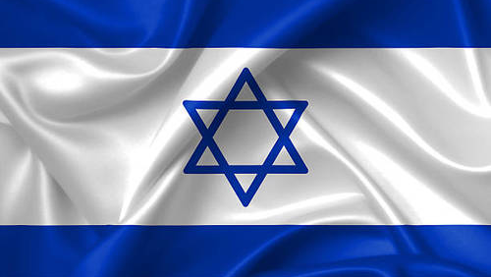
מלחמת העצמאות- עבודה בהיסטוריה
קרן אור גרין

Slide 2
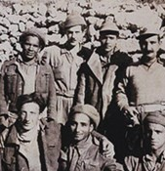
סיכום המלחמה
מלחמת העצמאות החלה ב-30 בנובמבר 1947. התחילה בעקבות ההחלטה של האו"ם שחילקו את ארץ ישראל, חצי שטח ערבים, חצי שטח יהודים. הערבים לא רצו שתהיה מדינה יהודית קיימת באמצע מזרח התיכון או בכלל. הם לא זיהו שיש ליהודים זכות להקים מדינה, ורצו מלחמה כדי למנוע זאת. הם איחדו חמש צבאים ערביים: מצריים, סוריה, ירדן, עיראק ולבנון והתחילו לתקוף. כך נפתח השלב הראשון של המלחמה. יש המכניעים את זה "מלחמת האזרחים". המנהיגים של ישראל (באותה התקופה קראו פלסטין) באותו התקופה עדיין היו הבריטים.
ב-14 במאי תם המנדט הבריטי והוקם מדינת ישראל ע"י בן גוריון. יום למחרת פלשו מדינות ערביות לא"י ותקפו מטרות ויישוביים יהודיים. וכך התחיל השלב השני של המלחמה. שבועיים לאחר מכן הוציאה הממשלה את "פקודת צבא ההגנה לישראל."

Slide 3
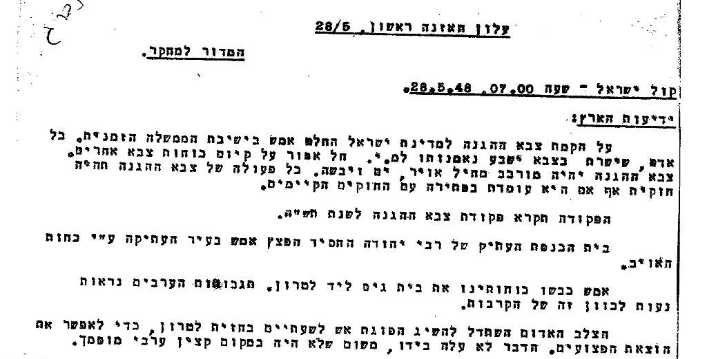
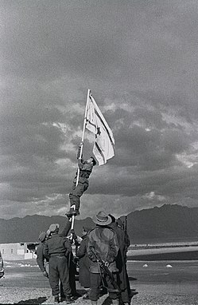
המשך
הלחימה הסתיימה כבר בינואר 1949 אבל תמה רשמית רק ביולי 1949. עם חתימת הסכם שביתת הנשק האחרון בין ישראל לשכונותיה הערביות. אמנם זה לא הסכם שלום אך זה תם את המלחמה. היהודים ניצחו. הערביים לא השיגו את המטרה שלהם והם לא השמידו את עם ישראל לכן היהודים הם המנצחים. בסוף, מדינת ישראל יצאה עם יותר שטח ממה שהיה לה לפני המלחמה. למרות זאת ירושלים הייתה מחולקת לשתיים, ולא היה לנו גישה לכותל המערבי, היא הייתה בשלטון הירדנים עד למלחמת ששת הימים בשנת 1967. המלחמה נמשכה שנה ו33 שבועות (30 נובמבר 1947- 20 ביולי 1949). כתוצאות המלחמה 6373 יהודים מתוך זה 4000 היו חיילים ו2000 אזרחים.
פקודת צה"ל
הפנת הדגל באילת, לאחר סיום המלחמה

Slide 4
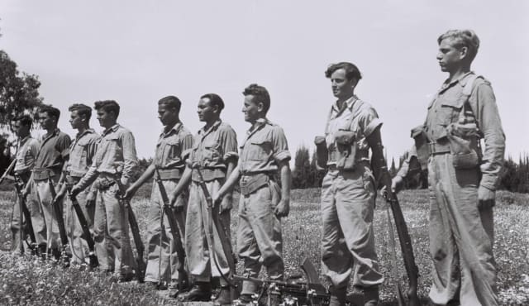
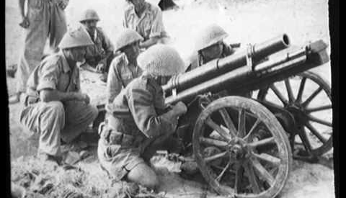
אני לא הייתי רוצה להיות חלק ממלחמת העצמאות. התקופה הייתה מאוד מורכבת וקשה. רק שלוש שנים לאחד השואה ומלחמת העולם השנייה, היה תקופת רעב קשה מאוד למצוא אוכל ומים. היה כמות מים מוגבלת בשביל כל משפחה, המים כוללים שירותים, מקלחת, מי שתייה. כל הזמן צריך לחשוש ולהתחבא מפני התקפות ומאוד הגיוני שהייתי מאבדת אנשים שקרובים אלי. סבא שלי סיפר לי שאם היה הפצצה היה צריך לרוץ לאמבטיה כי זה היה נקרא החדר הכי מוגן מפני שלא היה ממ"ד. לעומת זאת יש מלא דברים משמחים כמו לחוות את הניצחון, הקמת המדינה וכו'. אבל עדיין לא הייתי רוצה להיות חלק מהמלחמה.

Slide 5
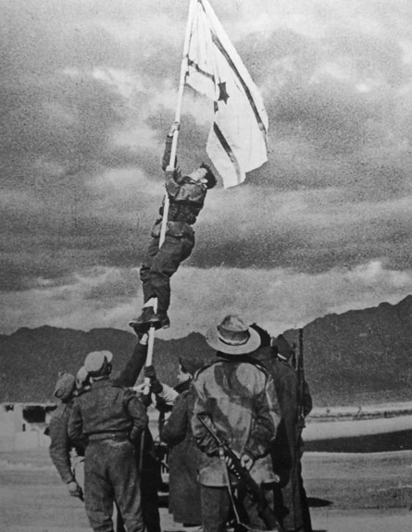
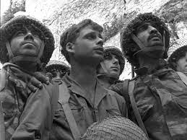
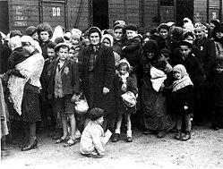
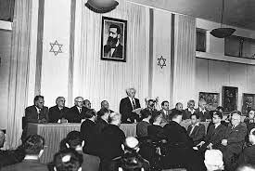
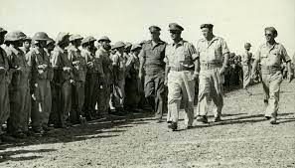
ציר זמן
1939-1945
1948
1947-1949
1956
1967
השואה\ מלחמת עולם השנייה
הקמת המדינה
מלחמת עצמאות
מלחמת ששת הימים
מלחמת סיני

Slide 6
השיר שבחרתי- "הרעות"
https://www.youtube.com/watch?v=iZo3SbjvqRc&t=98s
כשנה לאחר פרוץ הקרבות העקובים מדם במלחמת העצמאות, כתב חיים גורי שיר המתאר את אחוות הלוחמים שנפלו בקרבות על הקמת המדינה.
"אך נזכור את כולם
את יפי הבלורית והתואר
כי רעות שכזאת לעולם
לא תיתן את ליבנו לשכוח
אהבה מקודשת בדם
את תשובי בינינו לפרוח."
לדעתי המילים האלה בשיר נורא עמוקות. מסמל שנזכור את כל מי שמת מלחימה במלחמה. שנזכור אותם ואת הטוהר והיופי שלהם "הבלורית" והם לא ישכחו. "כי רעות שכזאת לעולם לא הייתה"- האחוות לוחמים הייתה כל כך מיוחדת וחזקה. לעולם לא נשכח מה הם עשו בשבילנו ובשביל העם שלנו. הם תמיד יישארו בלבבות שלנו. "אהבה מקודשת בדם, את תשובי בינינו לפרוח"- מסמל שכמו שפרח פורח במים אז האהבה שלנו אליהם "פורחת" בדם שלנו.

Slide 7
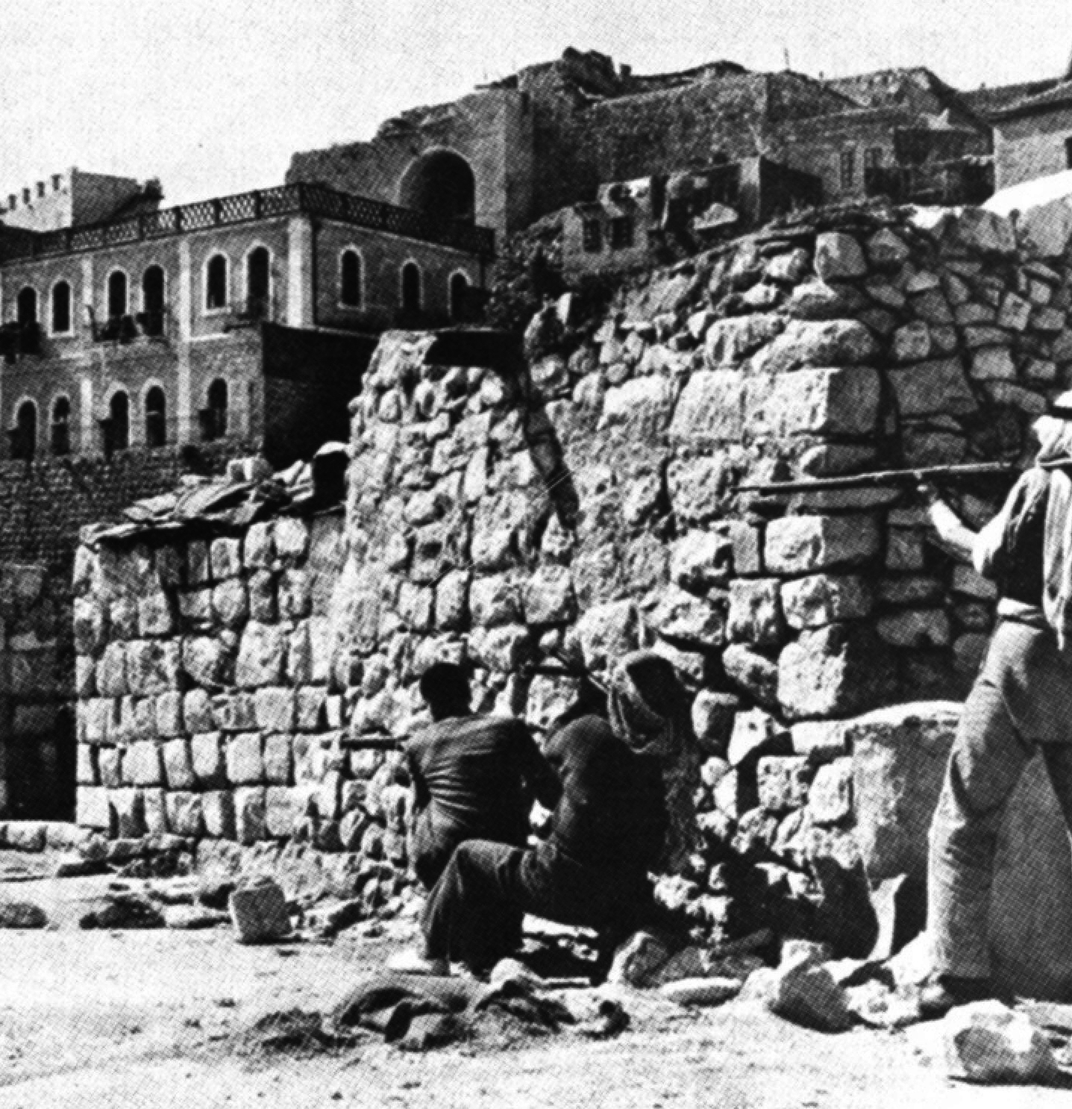
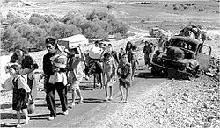
חלק שני- ראיון
אני ראיינתי את סבא שלי שהיה בגיל 12 והתגורר בירושלים בזמן המלחמה.
מה היה התחושות ברגע שפרצה המלחמה? היה אווירה מאוד מתוחה וקשה. כולם פחדו, כולם התחבאו בבתים ולא רצו לצאת. לא היינו מוכנים למצב, בקושי היה נשק, אוכל בטח שלא ומים בקושי.
מה עשיתם כל היום משום שלא היה בית ספר? אני הייתי בגדנ״ע, היינו שליחים של החיילים סיפקנו מים, תחבושות, אוכל בייצים קשות וכל מיני דברים כאלה לחיילים שהיו מסביב ירושלים
מה לימדו אותכם לעשות לצורך המלחמה? הרגילו אותנו עוד לפני המלחמה לאן ללכת, איפה צריך לזחול וכו'. לימדו אותנו להשתמש באקדח, בסטן וברימון. ידענו הכל אבל לא הרשו לנו להשתמש בזה, רק במקרי סכנה.
איך התמודדתם עם ההחסרה באוכל ומים? אכלנו המון חובזה, כל מיני עשבים, קוצים, דרדרים שאת חותכת מהשורש ומקלפת את הקליפה והשורש תמיד היה טרי ומלא במים.
מישהו ממשפחתה הקרובה נפגע? כן, אבי נפגע. למרות שאמרו לו לא ללכת לעבודה, הוא בכל זאת הלך, הוא קיבל רסיס ברגל והיה בבית חולים שנה שלמה.
בסוף סבא שלי גדל להיות צנחן במלחמה בין ישראל למצרים ב1956. ובגיל 31 הוא היה בטנקים יהודה ושומרון במלחמת 1967. וקרא לטנק עם שם סבתא שלי, רות.

Slide 8
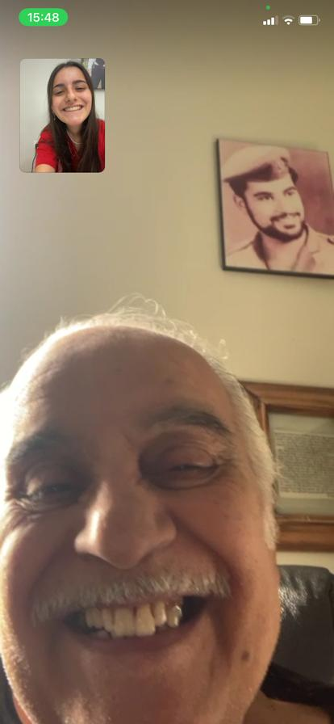
תמונה שלי ושל סבא שלי שראיינתי<3

Slide 9
ביבליוגרפיה
ויקיפדיה-
https://he.wikipedia.org/wiki/%D7%9E%D7%9C%D7%97%D7%9E%D7%AA_%D7%94%D7%A2%D7%A6%D7%9E%D7%90%D7%95%D7%AA
בתרבות מוזיקה-
https://www.maariv.co.il/culture/music/Article-761678

